Slide 1

Markedsføringsstrategi Marketing
Jeres viden om markedet skal sælge jeres produkt/service!

Slide 2
Dagens agenda Dagens mål
Opsamling fra markedet
Marketingmix -læreroplæg
Øvelse i marketingmix
Fælles afrunding
Forståelse for sammenhæng med tidligere gennemgåede analysemetoder angående marked, konkurrence, kunder
Kendskab til de 4P'er

Slide 3
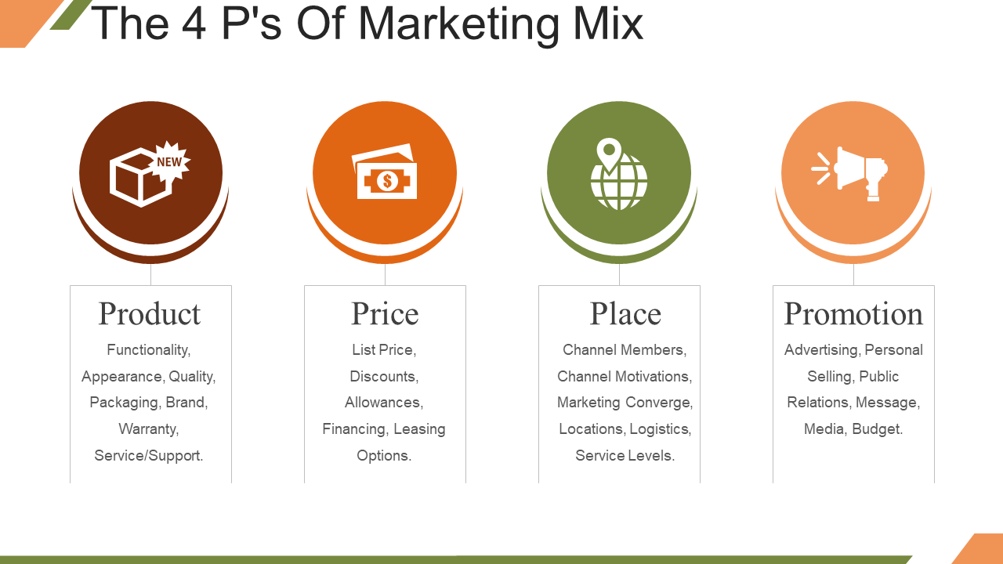
De 4P'er/marketing mix –et godt sted at starte sin markedsføringsstrategi!
Hvad er det for et produkt vi sælger?
-Når vi beslutter det, kan det være rart også at vide hvilken konkurrencemæssig fordel produktet har, fx i forhold til kvalitet og service
Hvordan kommunikerer vi om vores produkt?
-Her kan det være rart at vide hvem kunderne er i forhold til at finde ud af, hvilke kanaler, der vil nå ud til dem
Hvad skal prisen på vores produkt være?
-Her kan det være rart også at vide hvilken hvilke udgifter vi selv har, hvis virksomheden skal overleve
Hvordan skal produktet distribueres?
-Her kan det være rart at vide noget om, hvor kunderne plejer at gå hen for at købe lignende produkter

Slide 4
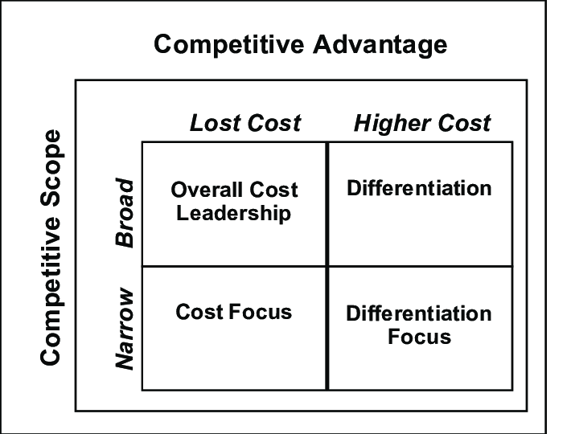
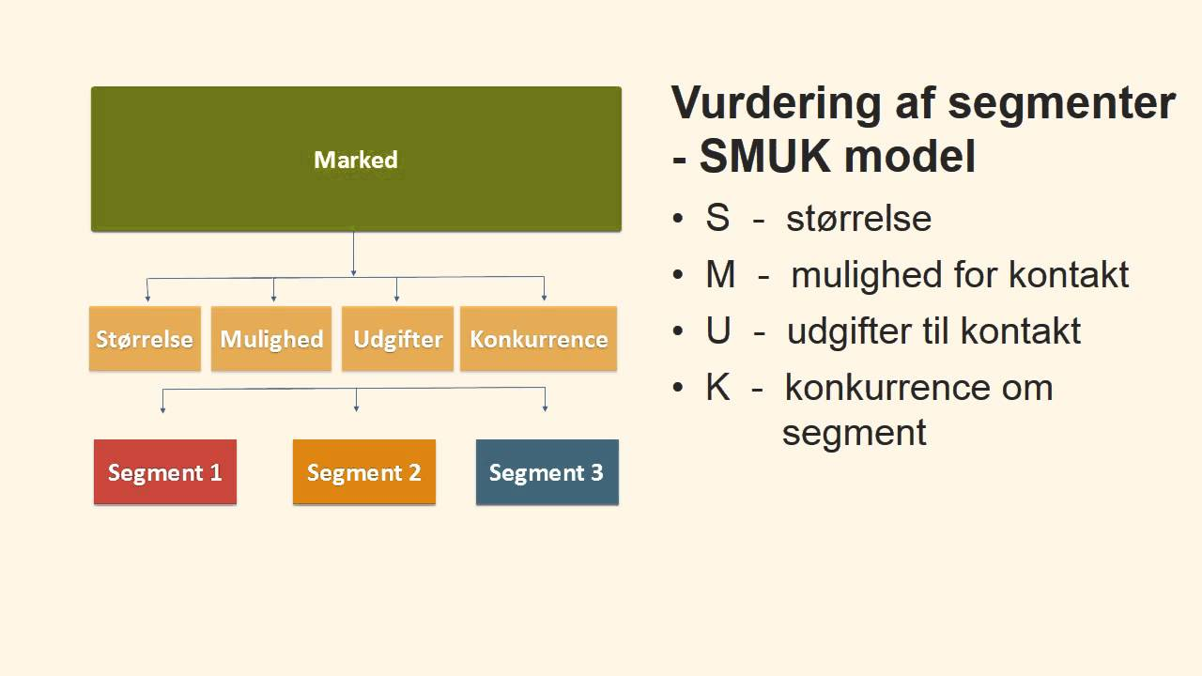
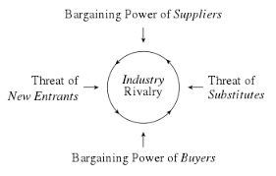
Et par kendte værktøjer, der kan hjælpe
Målgruppeanalyse
-Kend din målgruppe
Porter's generiske strategier
-Hvilken slags produkt og strategi giver virksomheden en konkurrencefordel
Produktudvikling
Produktion
Marketing
Salg og service
Porter's værdikæde analyse
-Hvordan opnår virksomheden større likviditet
Porter's five forces
-Hvilke konkurrenceparametre giver en fordel i forhold til salg i branchen

Slide 5
Et par værktøjer, der kan hjælpe jer
Produktudvikling
Produktion
Marketing
Salg og service
Produktudvikling
Produktion
Marketing
Salg og service

Slide 6

De 4P'er
Produktets funktion, egenskaber, features, kvalitet, branding, emballage, garantier, services og evt andre ting, der definerer hvordan produktet opleves af brugeren
Hvordan kommunikerer I til/med brugerne? Tænk over hvilke kanaler der bedst når ud til målgruppen. Fx influencer-sponsorater, sales promotion (fx vareprøver), trykte medier etc.
Målgruppe
Hvilken prisstrategi bruger I? Skimming eller penetration? Tænk på Porters generiske strategier.
Fastsættes produktet efter omkostning, efterspørgsel eller konkurrence? Tænk også på Porters 5 forces og værdikæde.
Husk, hvordan betalingen foregår, fx abonnement eller rater?
Hvordan skal produktet distribueres? Tænk over hele turen fra producent til (for)bruger herunder salgskanaler, transport og logistik. Tænk signalværdier og værdikæde i forhold til målgruppen

Slide 7
De 7P'er –udvidelsen til de 4P'er, der er ekstra vigtig for services!
Hvordan håndterer virksomheden købsprocessen? Fx ensartet service og leverance ventetid
Proces
Physical evidence
People
De mennesker kunden møder fx i butikken eller digitalt
Oplevelsen af de fysiske faciliteter fx indretning, belysning, rengøring i en butik
Målgruppe

Slide 8
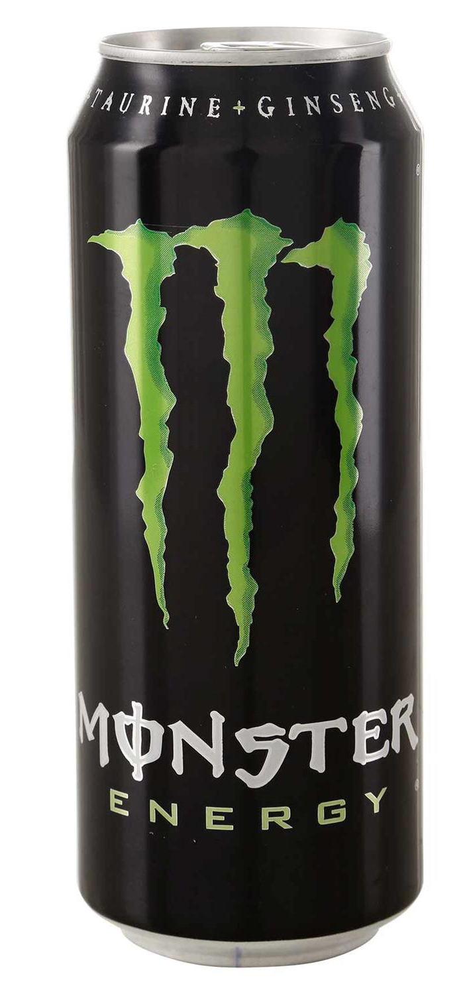
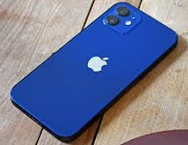
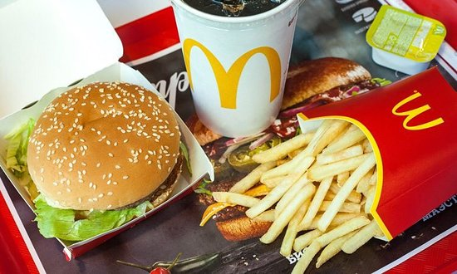
Summeøvelser: 7min i 3 grupper med fællesopsamling, kom igennem alle tre
Brug de 4 elle 7P'er på Apples iPhone
Brug de 7P'er på en Happy Meal fra McDonalds
Brug de 4 eller 7P'er på Monster energidrik (original)

Slide 9

Hvor kan vi læse om markedsføringsstrategi?
6.4 Marketingstrategi | Virksomhedens verden (systime.dk)
6.5 Markedsføring på de emotionelle markeder | Virksomhedens verden (systime.dk)
Marketingmix | Forklarmiglige.dk
2 Marketing & Advertising | FED Engelsk. Task-based Business English (systime.dk)
14. Marketingmix (B) | Marketing – en grundbog i afsætning (systime.dk)

Slide 10

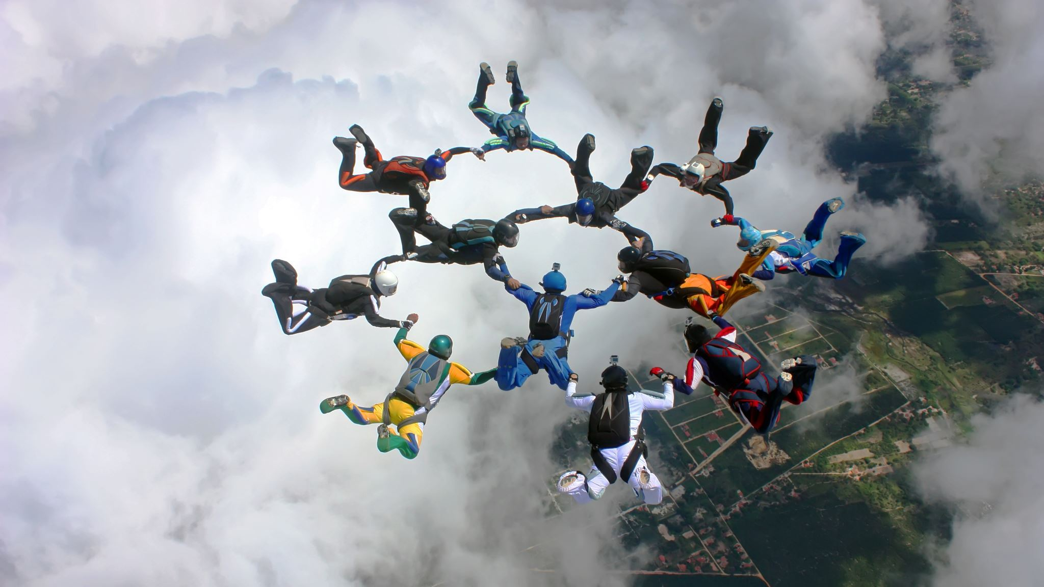
Gruppearbejde

